Slide 1





  Chào mừng các em
  đến với tiết Toán

Slide 2


Toán
Bài 25: Điểm, đoạn thẳng (tiết 1)

Slide 3
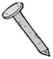
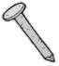




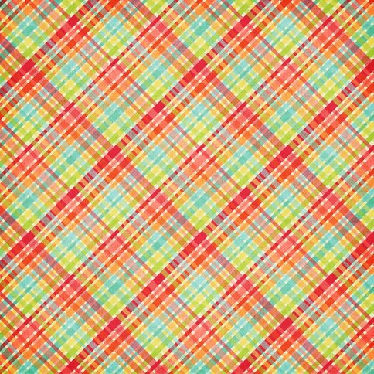





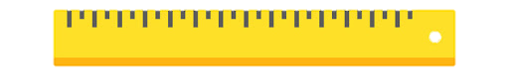
Dây treo cờ là 1 đoạn thẳng
Đầu mỗi chiếc đinh là 1 điểm
Điểm được vẽ bằng 1 dấu chấm
A
.
B
.
C
.
Điểm A
Đoạn thẳng BC
Làm thế nào để có đoạn thẳng BC?

Slide 4
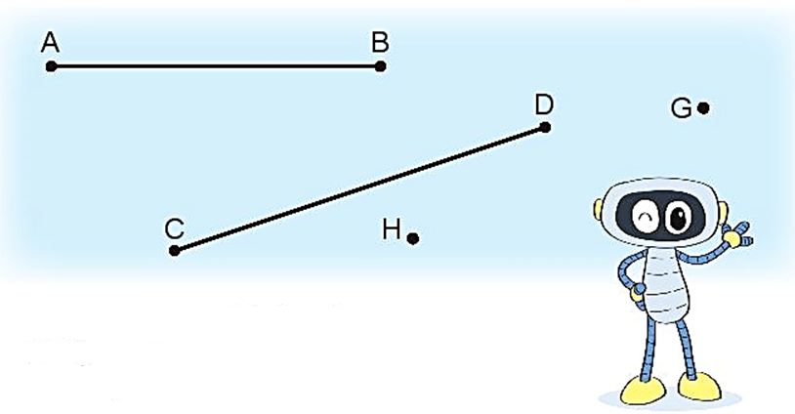
1
a. Kể tên các điểm trong hình vẽ.
Điểm: A, B, C, D, H, G
b. Kể tên các đoạn thẳng trong hình vẽ.
Đoạn thẳng: AB, CD

Slide 5
Toán
Bài 25: Điểm, đoạn thẳng (t1)
Bài 1 (tr 98)
a. Điểm: ................................
b. Đoạn thẳng:....................

Slide 6
Kể tên các đoạn thẳng trong mỗi hình vẽ sau:
2
a.
b.
M
.
A
.
C
.
.
N
.
.
D
.
B
P
Đoạn thẳng
MN,
MP,
NP.
Đoạn thẳng
AB,
BC,
CD.

Slide 7
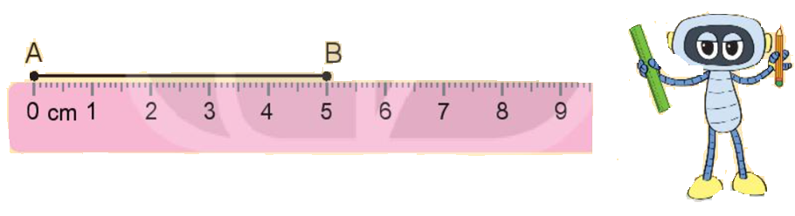
Số?
3
Dùng thước đo độ dài đoạn thẳng (theo mẫu)
Mẫu:
Đoạn thẳng AB dài 5cm

Slide 8
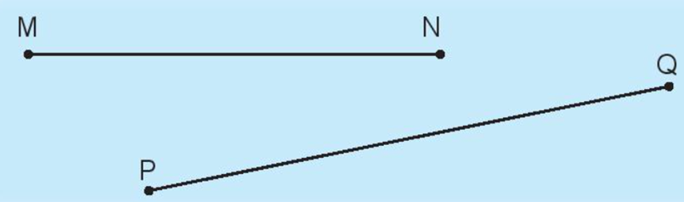
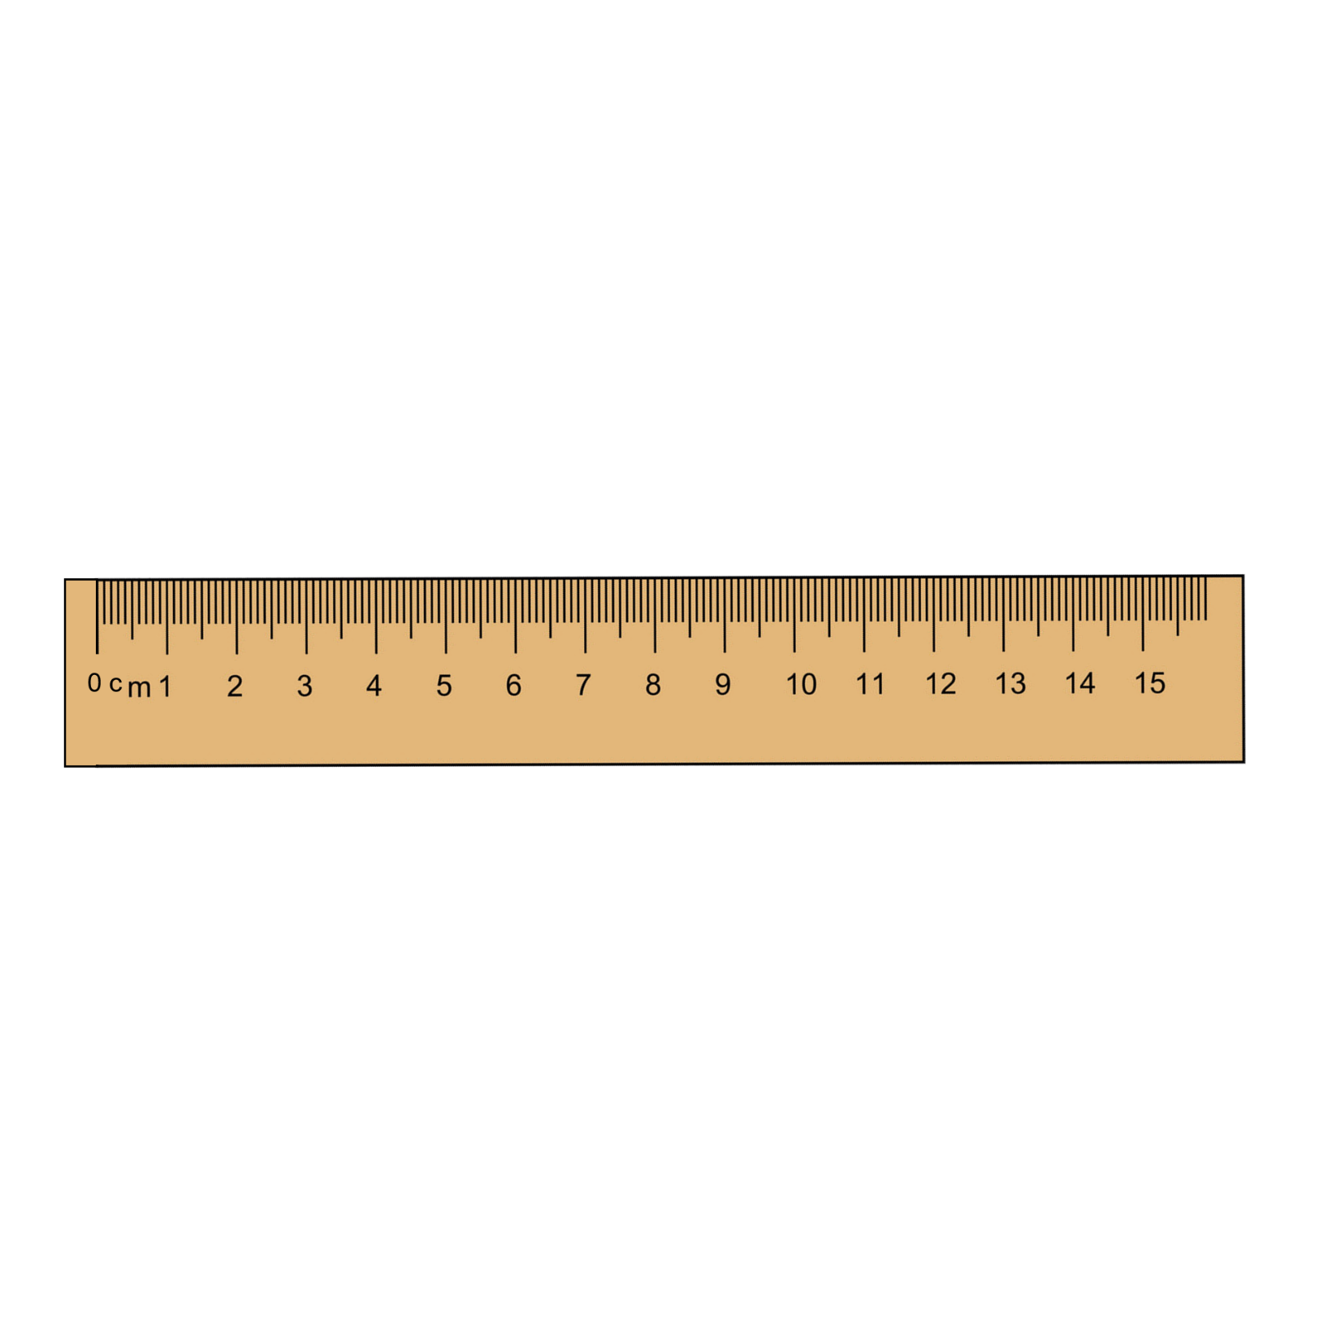
Số?
3
Dùng thước đo độ dài đoạn thẳng (theo mẫu)
Đoạn thẳng MN dài cm
?
7
Đoạn thẳng PQ dài cm
?
9

Slide 9
4. Dặn dò
- Vở BT TV làm bài 4 tr 57
- Vở BT Toán làm bài 1, 2, 3, 4 tr 94 + 95
Chữ kí PH

Slide 10

Chúc các con chăm ngoan

